Slide 1
Sucesión de Golomb
ANÁLISIS DE ALGORITMOS
BRAYAN RAMIREZ BENITEZ
3CV11

Slide 2


Sucesión de Golomb
Es una sucesión no decreciente de enteros positivos en la que cada termino $a_{n}$ indica el número de veces que aparece el número n en dicha sucesión.
Comienza en $a_{1}=1$, luego, el resto de los valores es $a_{k}$ que satisfacen la condición.
$a_{k}=$ C
Cantidad de veces que se repetirá
Número que se repetirá

Slide 3




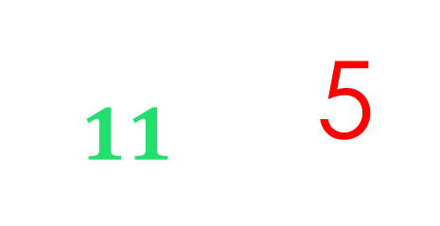





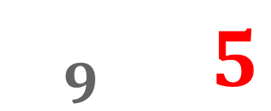

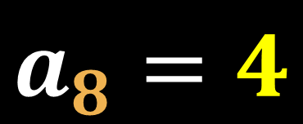

Construcción de la sucesión de Golomb
$$a_{6}=4$$
$a_{11}=$ 5
$$a_{1}=1$$
$a_{7}=$ 4
$a_{12}=$ 6
$$a_{2}=2$$
$$a_{8}=4$$
$a_{13}=$ 6
$$a_{3}=2$$
$$a_{9}=5$$
$a_{14}=$ 6
$$a_{4}=3$$
$$a_{5}=3$$
$a_{10}=$ 5

Slide 4
Primeros valores de la sucesión de Golomb
1, 2, 2, 3, 3, 4, 4, 4, 5, 5, 5, 6, 6, 6, 6, 7, 7, 7, 7, 8, 8, 8, 8, 9, 9, 9, 9, 9, 10, 10, 10, 10, 10, 11, 11, 11, 11, 11, 12, 12, 12, 12, 12, 13, 13, 13, 13, 13, 13, 14, 14, 14, 14, 14, 14,…

Slide 5


Relación de recurrencia para encontrar el n-ésimo término de la sucesión de Golomb
a(1) $=1$
a(n+1) $=1+a(n+1−a(a(n)))$

Slide 6
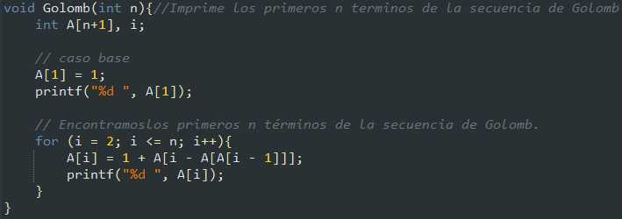

Algoritmo
O(1)
O(1)
O(1)
O(n)
$∴$ Golomb $∈$ O(n)

Slide 7
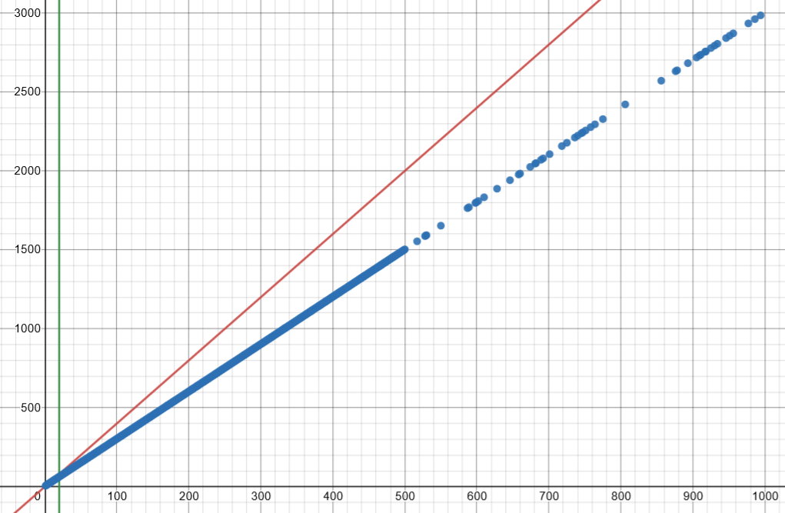
Análisis a posteriori
g(n) = 4n
no = 1

